Slide 1




ДЕПАРТАМЕНТ СОЦИАЛЬНОЙ ПОЛИТКИ И
ЗАНЯТОСТИ НАСЕЛЕНИЯ БРЯНСКОЙ ОБЛАСТИ
совместно с АДМИНИСТРАЦИЯМИ МУНИЦИАЛЬНЫХ ОБРАЗОВАНИЙ БРЯНСКОЙ ОБЛАСТИ
Обзорно-информационный материал
проведения в Брянской области мероприятий по теме: «Революция в области охраны труда и техники безопасности: роль искусственного интеллекта и цифровизации на рабочем месте»
2025 г.

Slide 2

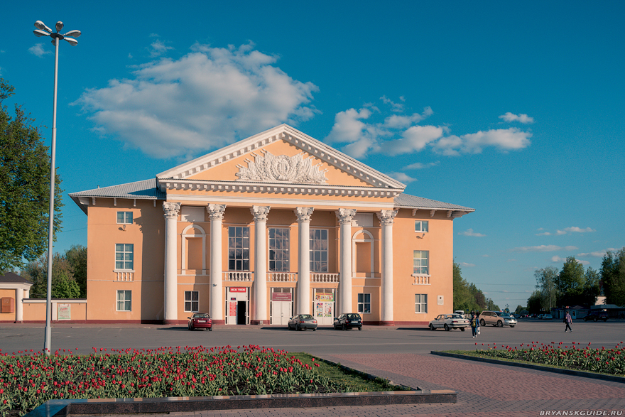
МУНИЦИПАЛЬНОЕ ОБРАЗОВАНИЕ
«ДЯТЬКОВСКОГО РАЙОНА»
Четвертый по величине город Брянской области. Дятьково известен прежде всего своим хрустальным заводом, а в последнее время еще и мебельной фабрикой. У города есть военная награда – Орден Отечественной войны I степени за мужество и стойкость и Почетное звание «Город партизанской славы».

Slide 3

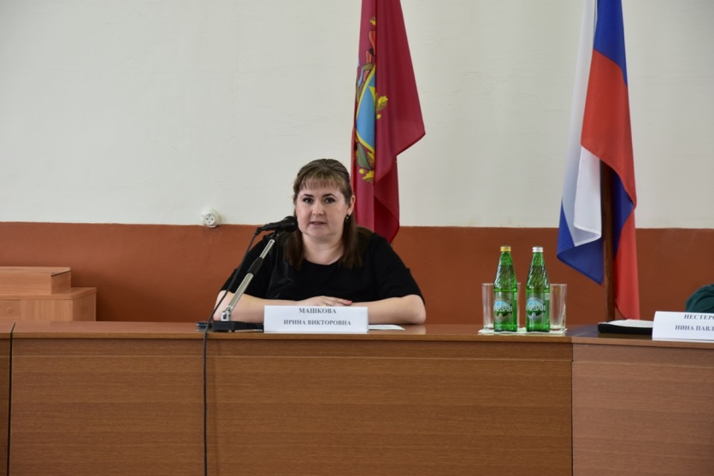
Круглый стол, семинар на тему-«Революция в области охраны труда и технике безопасности: роль искусственного интеллекта и цифровизации на рабочем месте»
28 апреля 2025 года в актовом зале администрации Дятьковского района состоялся семинар посвященный Всемирному дню охраны труда. Тема Всемирного дня охраны труда -«Революция в области охраны труда и техники безопасности: роль искусственного интеллекта и цифровизации на рабочем месте».
Открыл мероприятие первый заместитель главы администрации Дятьковского района Миронов Игорь Николаевич. С приветственным словом к руководителям и представителям предприятий и организаций, специалистам по охране труда обратилась Машкова Ирина Викторовна - начальник отдела экономики, стратегического планирования, инвестиций и труда которая обозначила, что вопросы сбережения народа России и развития человеческого потенциала определены приоритетными в стратегии национальной безопасности Российской Федерации. В составе первой национальной цели-сохранение населения, улучшение здоровья и повышение благополучия людей, определены мероприятия государственного управления охраной труда, направленные на снижение смертности, инвализации и профессиональной заболеваемости. Охрана труда является необходимым условием сбережения трудового потенциала как конкретного предприятия, так и нашего государства.

Slide 4
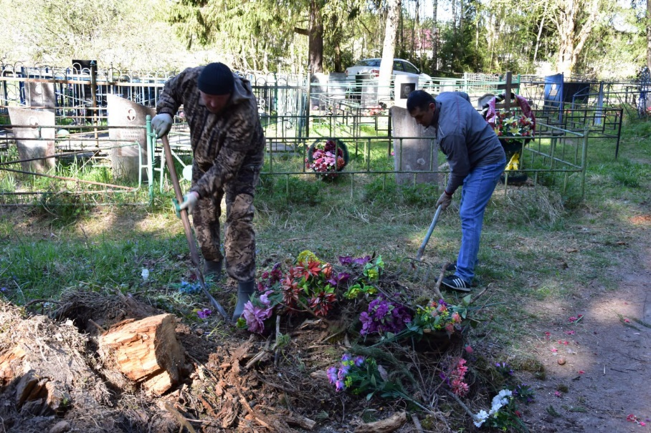
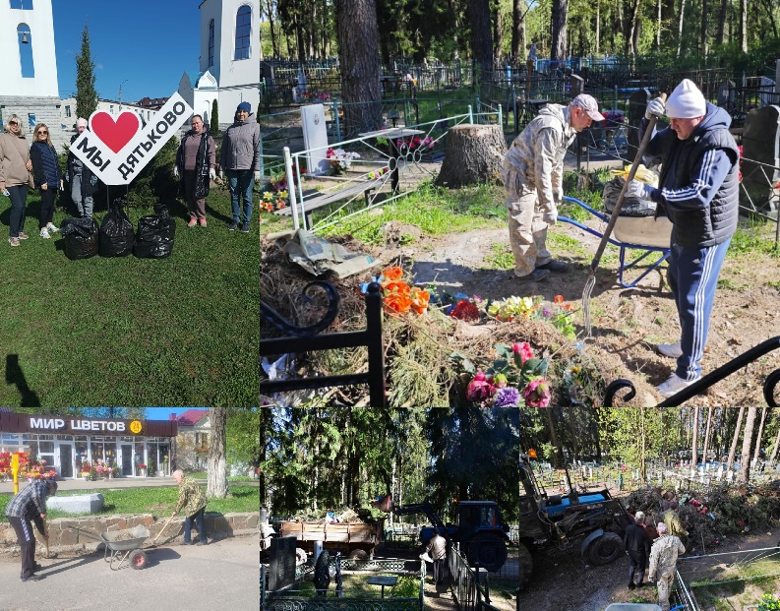
Всероссийский субботник
26 апреля жители нашего района принимали активное участие во Всероссийском субботнике в рамках месячника по благоустройству, экологии, озеленению, повышению санитарной культуры и подготовке к празднованию 80-й годовщины Победы в Великой Отечественной войне 1941-1945г.
В субботнике в Дятьковском районе приняло активное участие около 5000 человек, это руководители и коллективы администраций, бюджетных организаций, предприятий и учреждений, депутаты, волонтеры, школьники, управляющие компании и активные жители района. Наведен
порядок на прилегающих и закрепленных территориях за организациями и учреждениями города.
Произведены работы по уборке и вывозу мусора в местах культурного отдыха населения (скверы, парки), прибрежной зоны. Проведены работы по благоустройству территории Городского парка, а так же территории стадиона «Кристалл». Участвовать в субботниках давно стало доброй и полезной традицией. Она объединяет людей, чтобы сделать общее и нужное дело — навести порядок и чистоту во дворах и общественных пространствах, высадить цветы и деревья, убрать клумбы и дорожки.

Slide 5
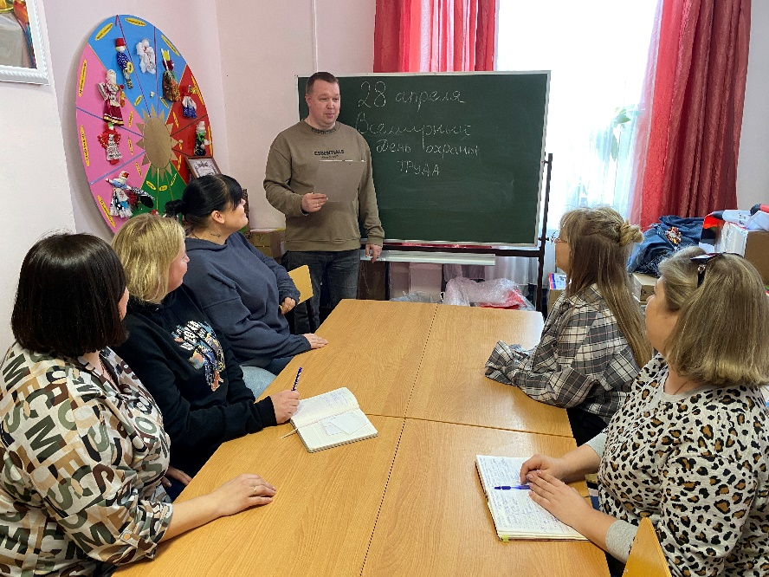
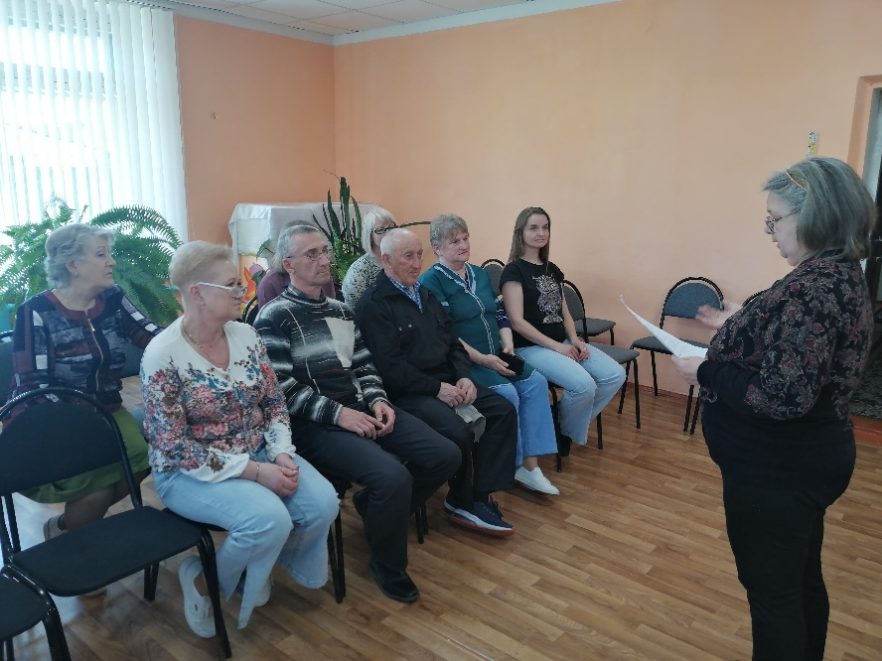
Собрания, совещания в коллективах организаций по вопросам обеспечения нормальных условий труда на рабочих местах
В ходе проведения производственных совещаний, собраний трудовых коллективов обсуждались вопросы государственного регулирования норм охраны труда, права и обязанности работодателей и сотрудников в области охраны труда, исполнение норм Коллективных договоров и Соглашений по охране труда.

Slide 6
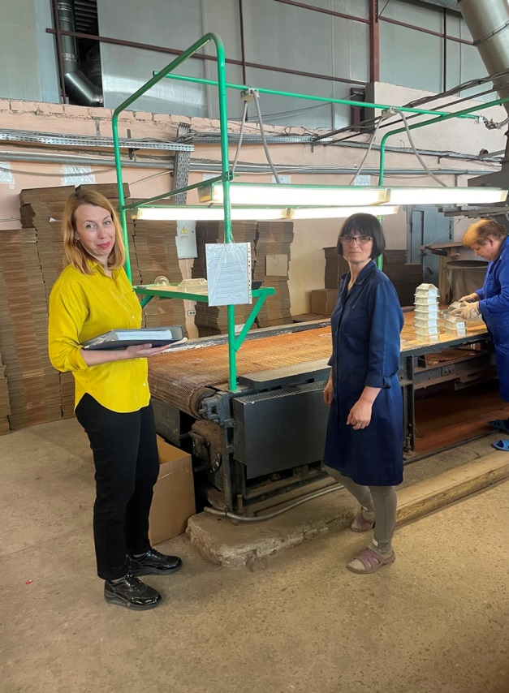
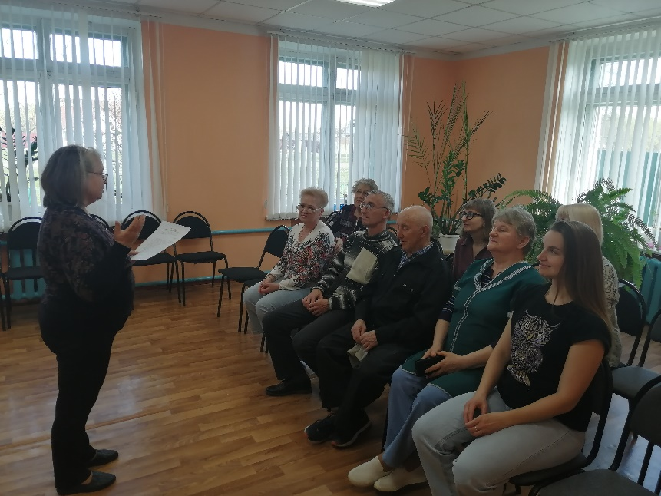
Собрания, совещания в коллективах организаций по вопросам обеспечения нормальных условий труда на рабочих местах
На предприятиях Дятьковского района проведены следующие мероприятия по предупреждению производственного травматизма и профессиональной заболеваемости, улучшение условий труда и сохранение здоровья в процессе трудовой деятельности работников:
– проведены все виды инструктажей по охране труда и противопожарный инструктаж;
– осуществляется своевременное и качественное проведение обучения по охране труда и проверки знаний требований охраны труда, безопасных методов и приемов выполнения работы;
– проведение стажировки с вновь принятыми сотрудниками;
– проведение противоаварийных и противопожарных тренировок;
– повышения квалификации работников;
– модернизация оборудования;
– применение средств коллективной и индивидуальной защиты работник;

Slide 7
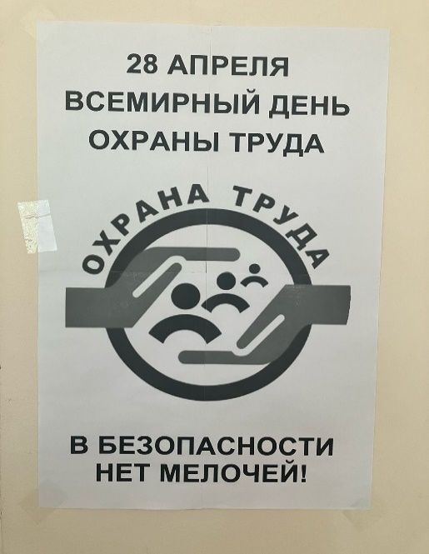
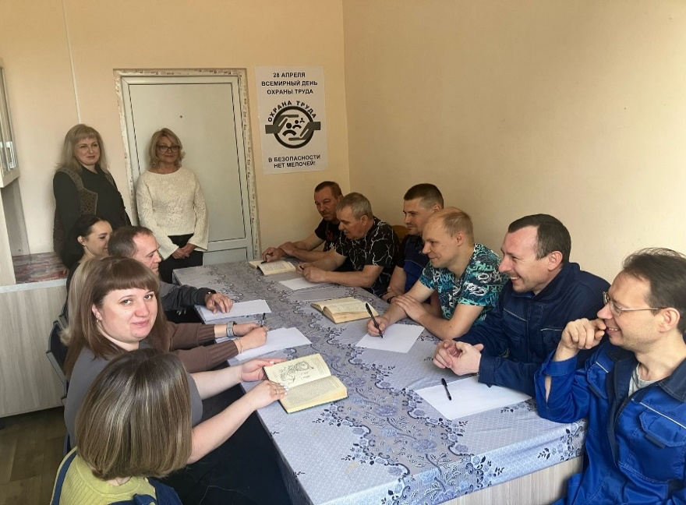
Собрания, совещания в коллективах организаций по вопросам обеспечения нормальных условий труда на рабочих местах
– проработка замены технологических процессов и операций, связанных с возникновением опасных и вредных производственных факторов, процессами и операциями, при которых указанные факторы отсутствуют или не превышают предельно допустимых концентраций, уровней;
– применение мер, направленных на предотвращение проявления опасных и вредных производственных факторов в случае аварии;
– используются сигнальные знаки безопасности;
– применение рациональных режимов труда и отдыха, разработаны дополнительные графики технических перерывов,
– проведены мероприятия, направленные на снижение производственного травматизма и профессиональной заболеваемости, улучшение условий труда и сохранения здоровья в процессе трудовой деятельности работников, популяризацию и формирование культуры безопасности труда среди трудящихся и молодежи.

Slide 8
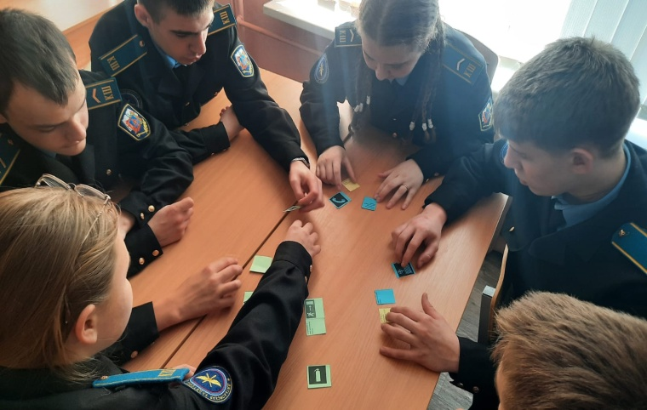
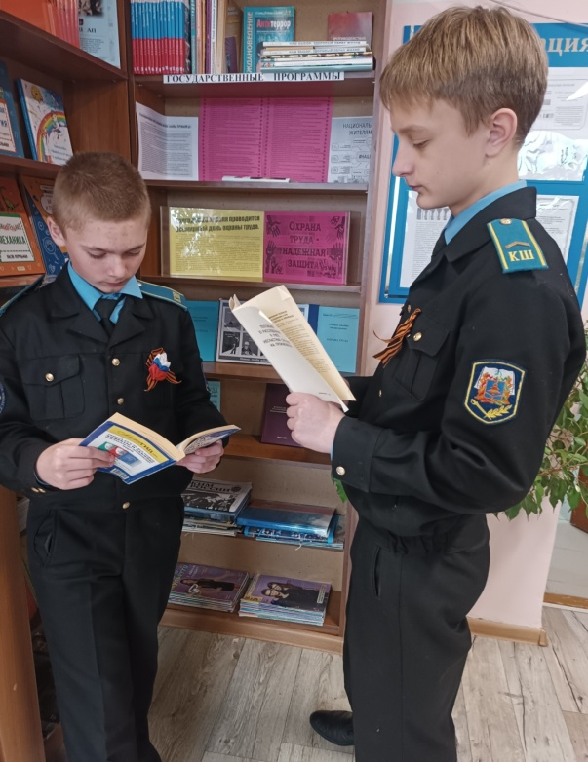
Собрания, семинары в образовательных организациях по вопросам защиты трудовых прав и обеспечению надежных и безопасных условий труда
С 1.04.2025 по 28.04.2025 года в образовательных организациях Дятьковского района были организованы и проведены мероприятия, направленные на активизацию работы по защите трудовых прав и обеспечению надежных и безопасных условий работы:
обновлены материалы на стендах и в уголках охраны труда для сотрудников;
проведены инструктажи по технике безопасности с сотрудниками ОУ;
проведены внеочередные профилактические занятия с работниками по действиям на случай чрезвычайных ситуаций;
Проведены акции «Сделай свой труд безопасным»;
организовано проведение круглых столов на тему «Безопасный труд – важнее всего»;
во многих дошкольных и общеобразовательных организациях проведено анкетирование сотрудников по охране труда;
проведены тесты-викторины по проверке знаний по охране труда сотрудников разных профессий и должностей на своих рабочих местах,
Проведены семинары на тему «О безопасности и гигиене труда»
деловая игра «Лучшие знатоки по охране труда»,
Часы здоровья.

Slide 9

Собрания, семинары в образовательных организациях по вопросам защиты трудовых прав и обеспечению надежных и безопасных условий труда
Ежегодно в Дятьковском районе проводится областной конкурс детского рисунка «Охрана труда глазами детей» среди обучающихся общеобразовательных организаций и воспитанников дошкольных образовательных организаций в возрасте от 5 до 18 лет.
В целях популяризации культуры безопасного труда среди молодежи, формирования у подрастающего поколения понимания значимости безопасности труда, сохранения жизни и здоровья работников в процессе трудовой деятельности через художественное творчество в период с 3 марта по 18 апреля 2025 года проводится областной конкурс детского рисунка «Охрана труда глазами детей-2025»

Slide 10
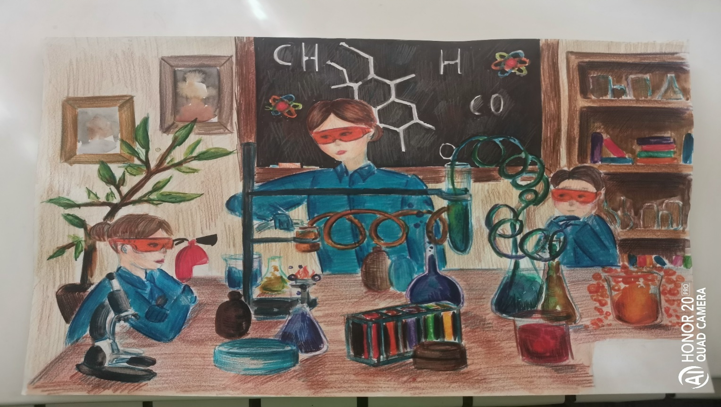
Собрания, семинары в образовательных организациях по вопросам защиты трудовых прав и обеспечению надежных и безопасных условий труда
– 1 место- в номинации «Безопасный труд глазами детей» (возрастная категория 13-18 лет)- Кулага Екатерина , 16 лет, обучающаяся МБОУ ДСОШ № 1, творческая работа «Безопасные уроки химии» (руководитель творческой работы Кулага Татьяна Ивановна).

Slide 11
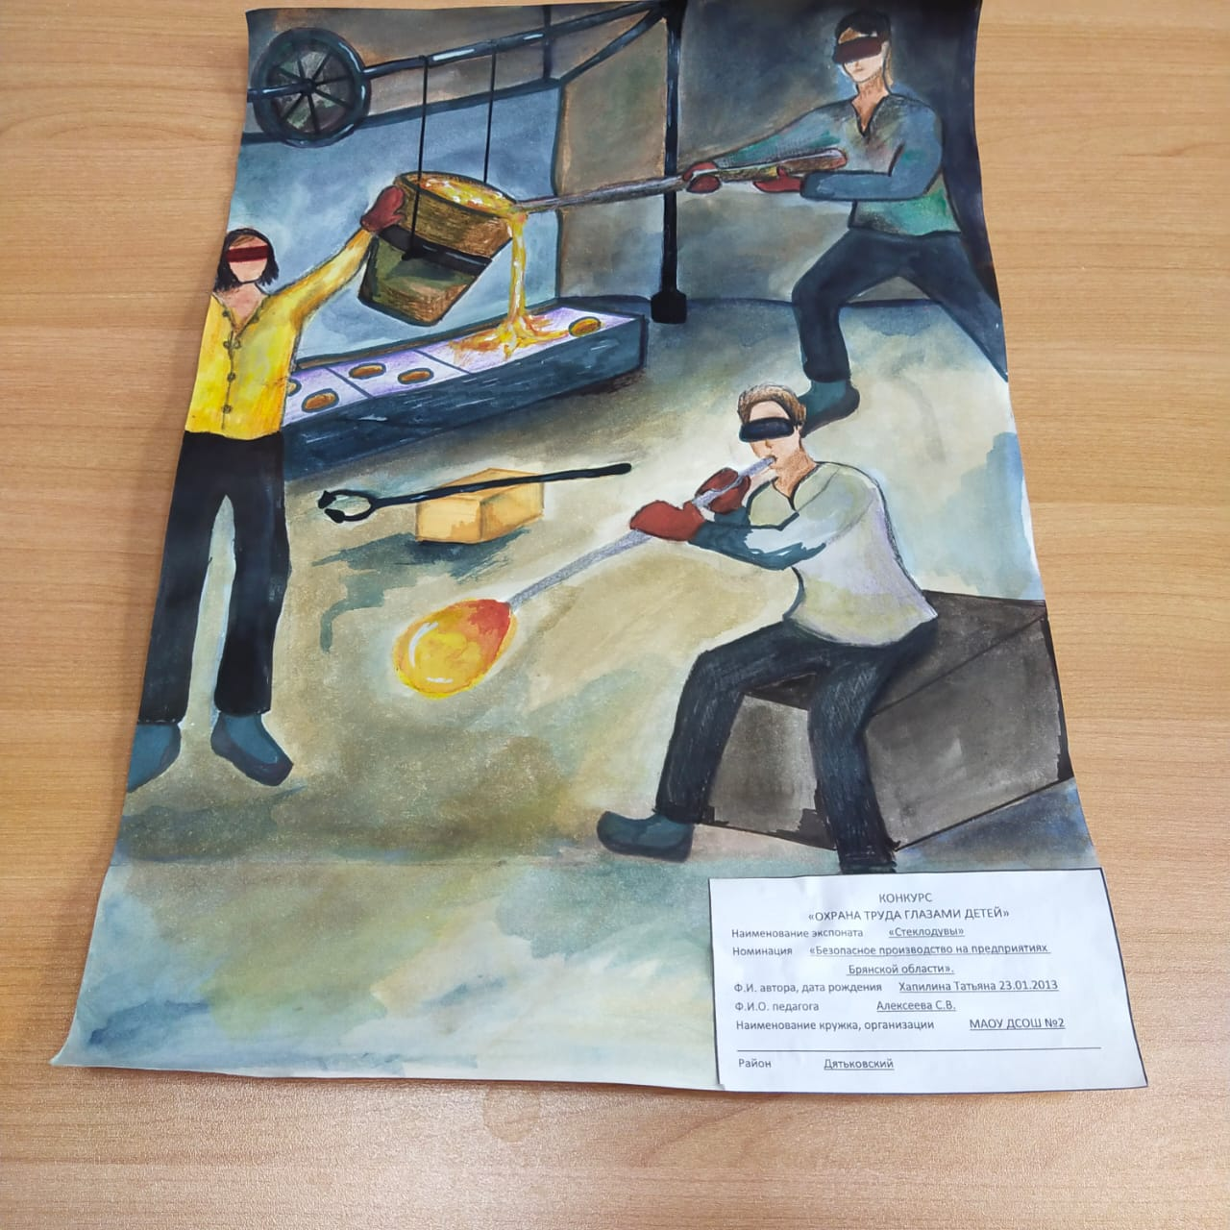
Собрания, семинары в образовательных организациях по вопросам защиты трудовых прав и обеспечению надежных и безопасных условий труда
– 1 место в номинации «Безопасное производство на предприятиях Брянской области» ( возрастная категория 13-18 лет)- Хапилина Татьяна, 13 лет, обучающаяся МАОУ ДСОШ № 2 , творческая работа «Стеклодувы» (руководитель творческой работы Алексеева Светлана Валерьевна).

Slide 12
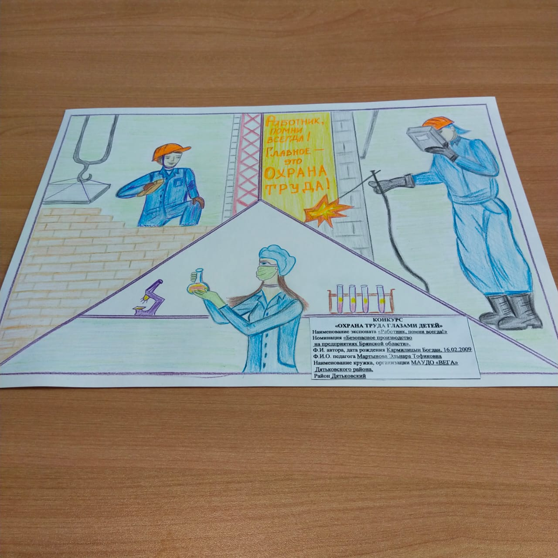
Собрания, семинары в образовательных организациях по вопросам защиты трудовых прав и обеспечению надежных и безопасных условий труда
– 3 место в номинации «Безопасное производство на предприятиях Брянской области» (возрастная категория 13-18 лет)- Кармилицын Богдан , 16 лет, обучающийся МАУДО «ВЕГА», творческая работа «Работник, помни всегда!», руководитель творческой работы Мартынова Эльнара Тофиковна).

Slide 13
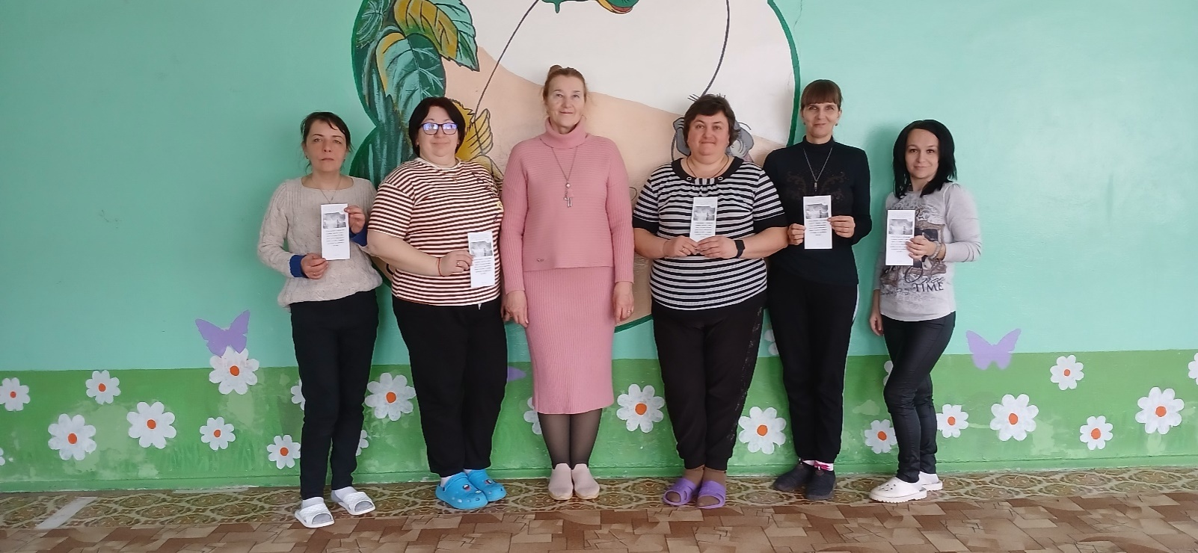
Семинары, выставки в библиотеках района по вопросам обеспечения нормальных условий труда на рабочих местах.
В рамках Всемирного дня охраны труда центры правовой информации Дятьковского района провели ряд мероприятий, приуроченных к этой дате.
В Центре правовой информации Дятьковской центральной библиотеки оформлена книжно-иллюстрированная выставка «Охрана труда – забота твоя», на которой представлены основные и нормативные правовые акты по охране труда и плакаты по обеспечению техники безопасности при осуществлении работ.
Практические пособия, представленные на выставке, дадут читателям всю необходимую информацию по охране труда: сертификация и аттестация рабочих мест, нормативы обеспечения работников средствами индивидуальной защиты, вопросы обеспечения техники безопасности при осуществлении работ. Читатель может познакомиться с видами спецодежды, обуви, головных уборов и других видов средств индивидуальной защиты работника.

Slide 14
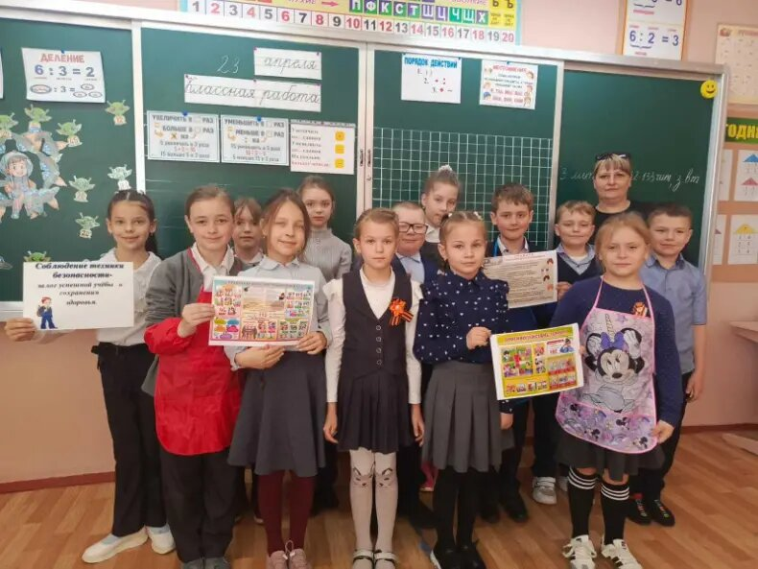
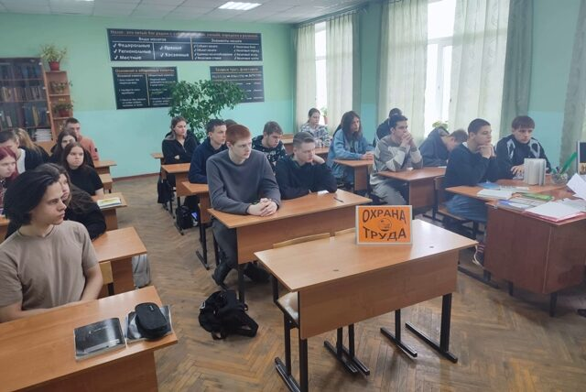
Семинары, выставки по теме «Охрана труда-забота твоя» .
Всего к Всемирному дню охраны труда центрами правовой информации Дятьковского района было проведено 11 мероприятий. Количество присутствующих на мероприятиях составило 247 человек.
Оформление выставок, организация мероприятий центрами правовой информации Дятьковского района ведется для того, чтобы широкая общественность обратила внимание на проблемы в отрасли охраны труда, к увеличению числа несчастных случаев на производствах, повышению количества профессионально заболевших и умерших от этого.

Slide 15
Результат проведенных мероприятий: хотелось что бы широкая общественность обратила внимание на проблемы в отрасли охраны труда, к профилактике несчастных случаев на производстве и профессиональной заболеваемости.
Цели и планы на будущий период :
1. Совершенствование системы управления охраной труда.
2. Усилить внимание работников и работодателей к проблемам безопасности трудового процесса.
3. Повысить сознательное отношение работников учреждения к собственной безопасности.
4. Усилить контроль за выполнением мероприятий по охране труда и профилактике производственного травматизма, своевременным устранением недостатков и нарушений.
5. Улучшить информированность работников о существующих профессиональных рисках, способах защиты от них.

